Slide 1






Nhà cung cấp
Danh sách nhà cung cấp
Quản trị liên hệ
Theo dõi tiến độ
Bản đồ

Slide 2
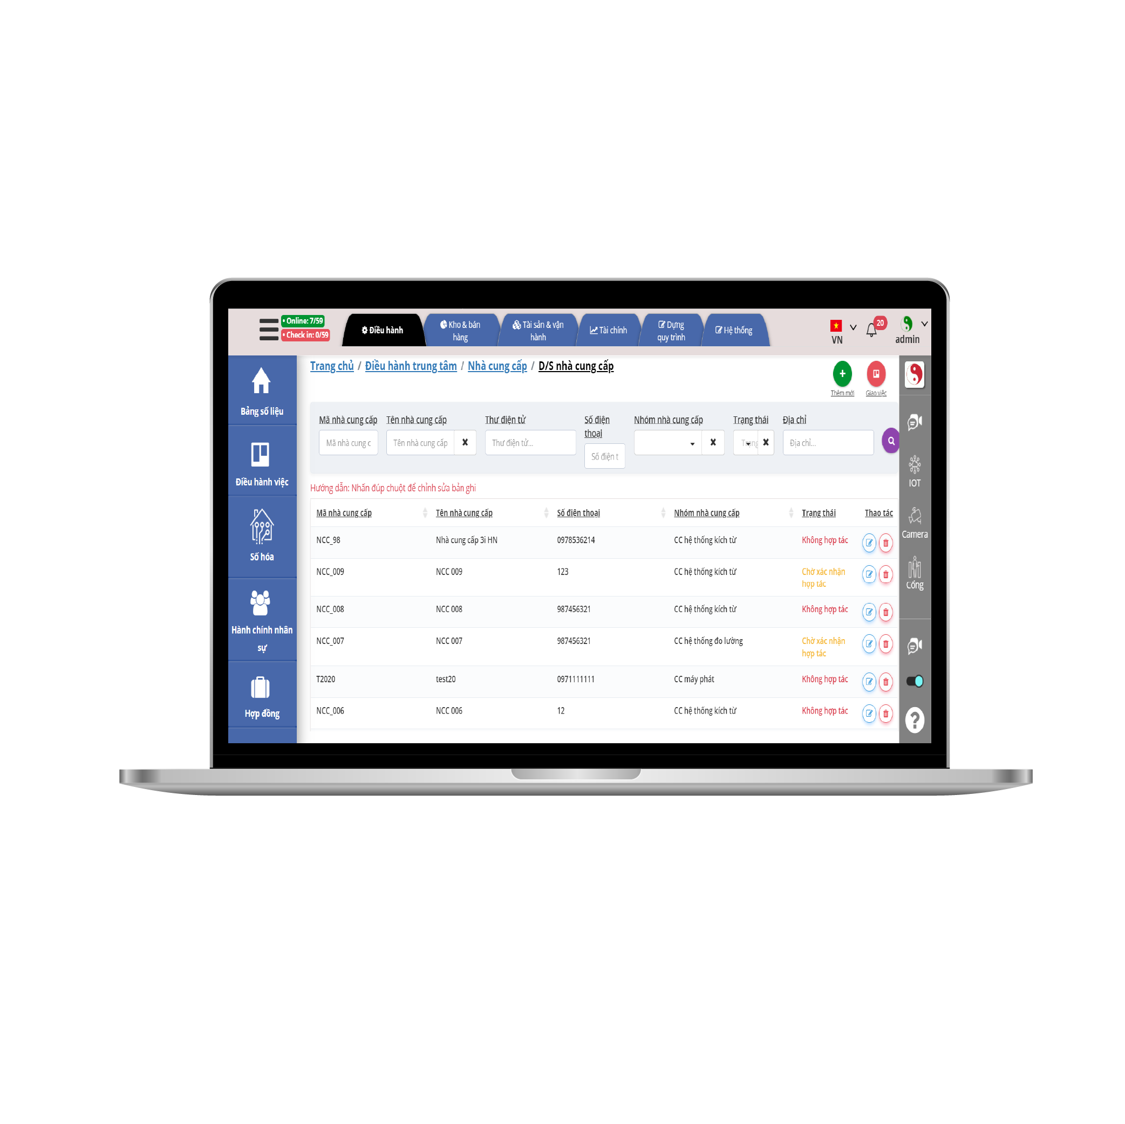





DANH SÁCH NHÀ CUNG CẤP
1. Lưu trữ và hiển thị danh sách nhà cung cấp của doanh nghiệp
2. Dễ dàng tìm kiếm nhà cung cấp mong muốn
3. Thêm thông tin của nhà cung cấp mới
4. Chỉnh sửa thông tin nhà cung cấp đã có
5. Trực tiếp giao công việc liên quan đến nhà cung cấp

Slide 3
DANH SÁCH NHÀ CUNG CẤP
TÌM KIẾM
Tìm kiếm Nhà cung cấp nhanh
chóng theo các thông tin sau
1. Mã nhà cung cấp
2. Tên nhà cung cấp
3. Thư điện tử
4. Số điện thoại
5. Nhóm nhà cung cấp
6. Trạng thái
7. Địa chỉ

Slide 4
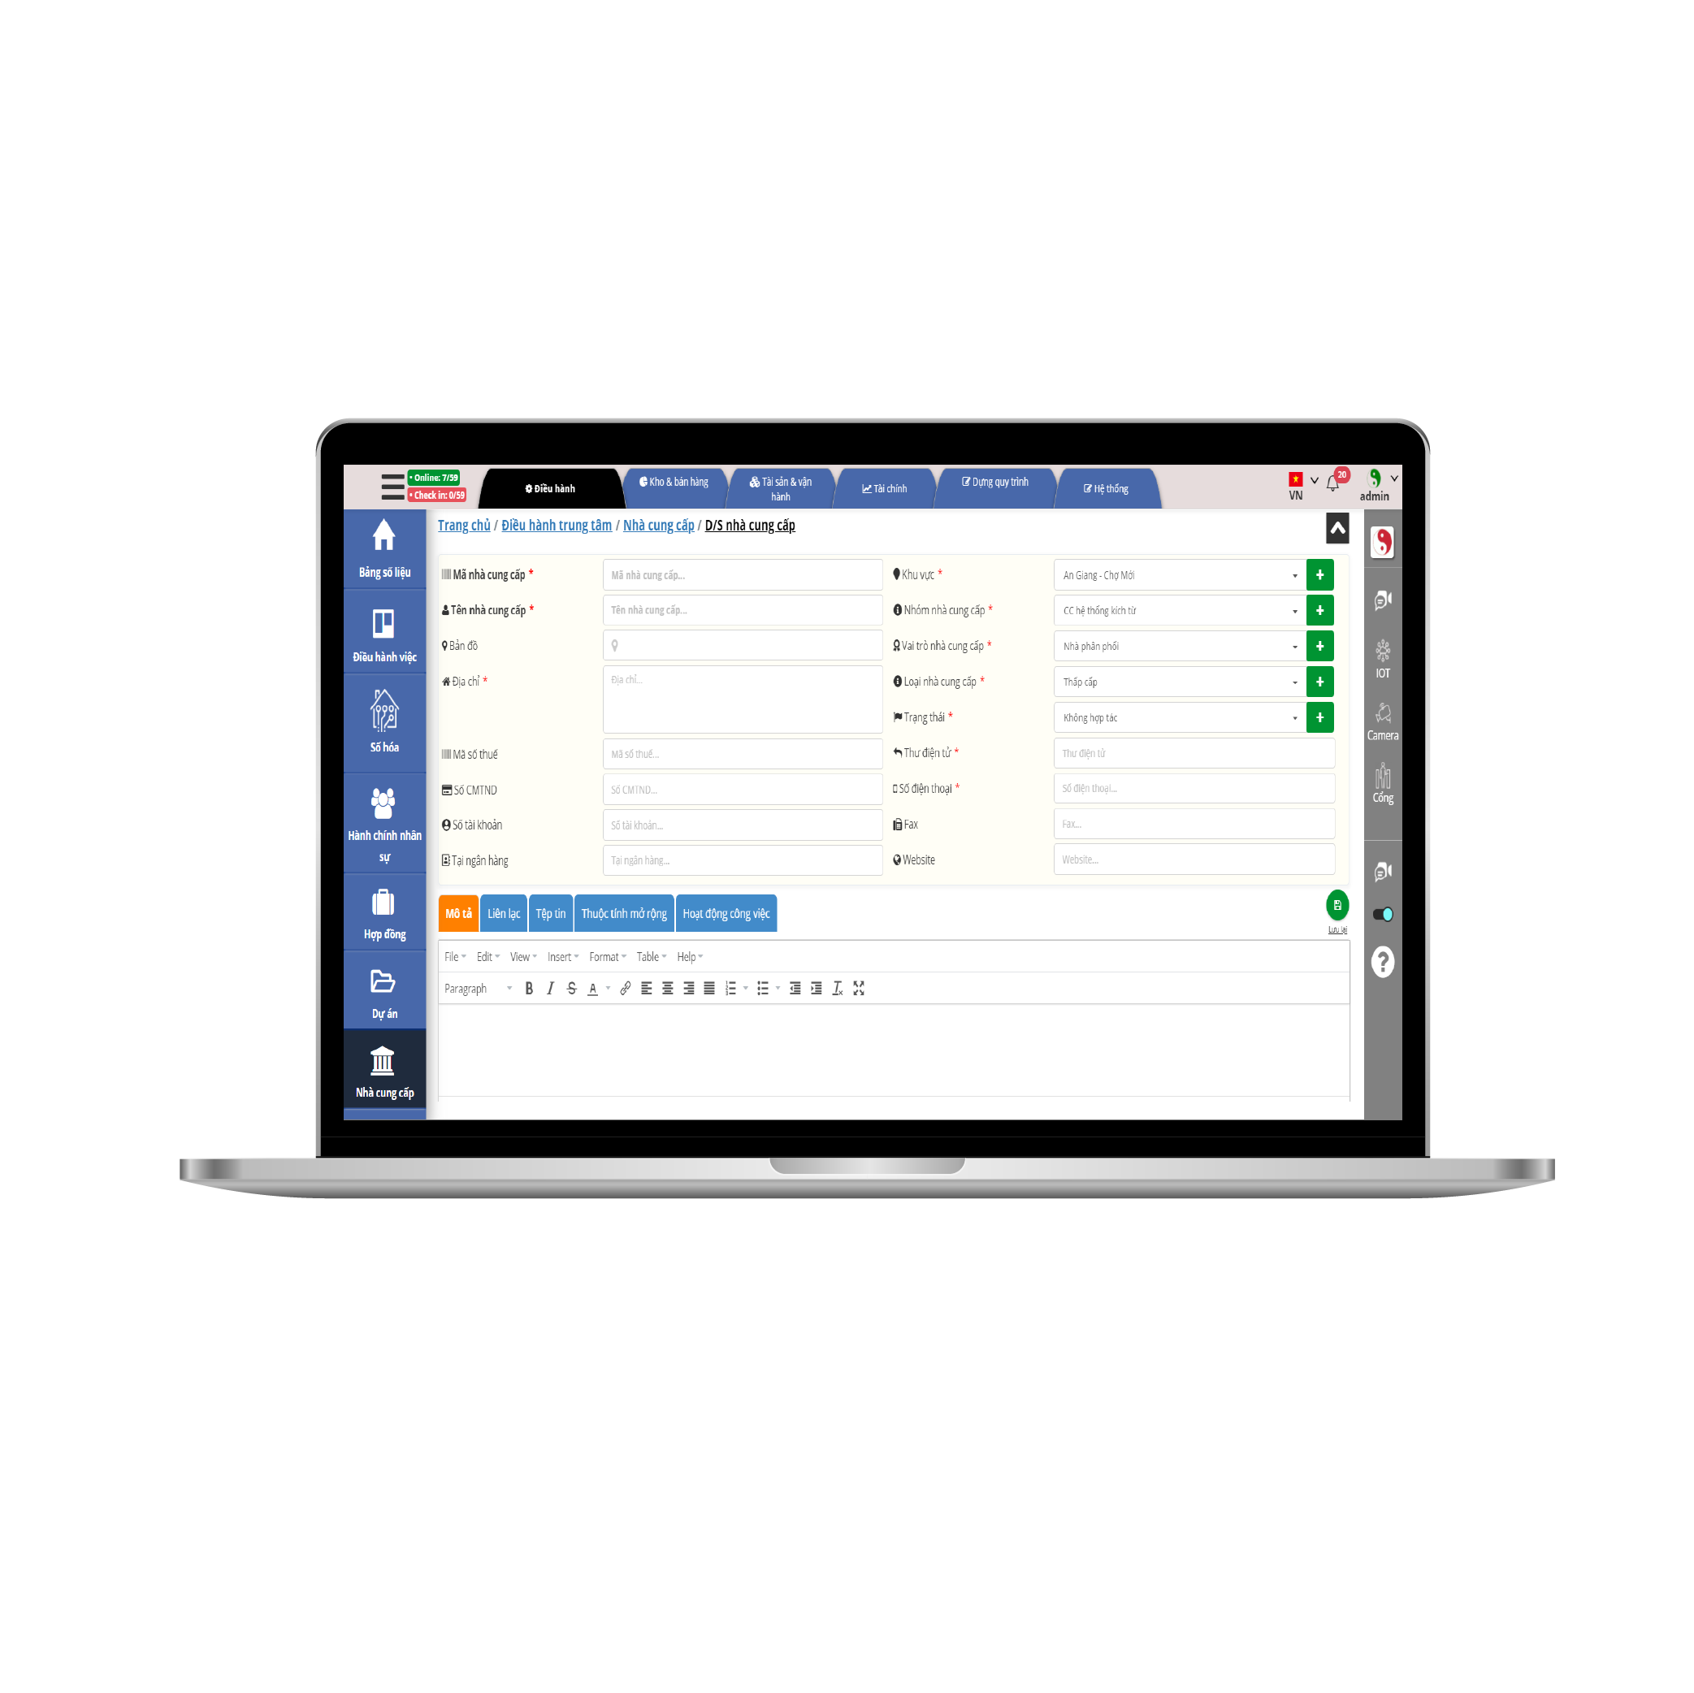
Thông tin cơ bản của Nhà cung cấp
DANH SÁCH NHÀ CUNG CẤP
THÊM MỚI
1. Mã nhà cung cấp
11. Vai trò nhà cung cấp
2. Tên nhà cung cấp
12. Loại nhà cung cấp
3. Địa chỉ nhà cung cấp
13. Trạng thái
4. Mã số thuế
14. Thư điện tử
5. Số CMND
15. Số điện thoại
6. Tài khoản ngân hàng
16. Số Fax
7. Giá trị trước thuế
17. Website
8. Tổng thuế
18. Tài liệu liên quan
9. Khu vực
19. Hoạt động công việc
10. Nhóm nhà cung cấp

Slide 5
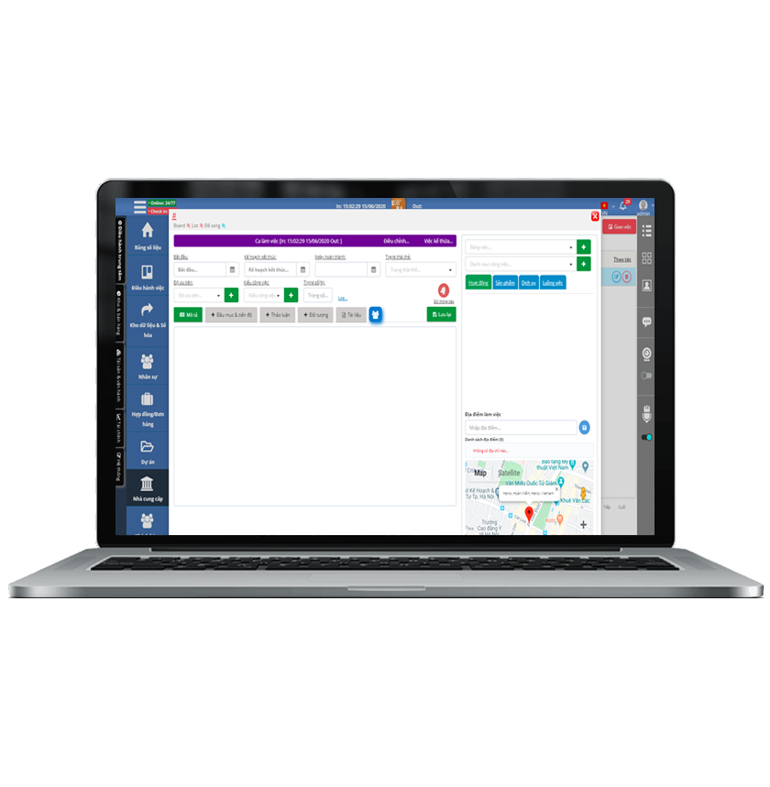

DANH SÁCH NHÀ CUNG CẤP
GIAO VIỆC
2. Chọn Bảng việc và Danh mục công việc mong muốn
1. Nút giao việc
Tạo thẻ việc liên quan đến Yêu cầu đặt hàng đã chọn
Thẻ việc mới sẽ tự động được tạo khi người dùng chọn Bảng việc và Danh mục công việc
Thẻ việc mới có vai trò tương tự như thẻ việc được tạo trong Điều hành việc
Yêu cầu đặt hàng được tự động thêm vào phần Đối tượng liên quan trong thẻ việc

Slide 6
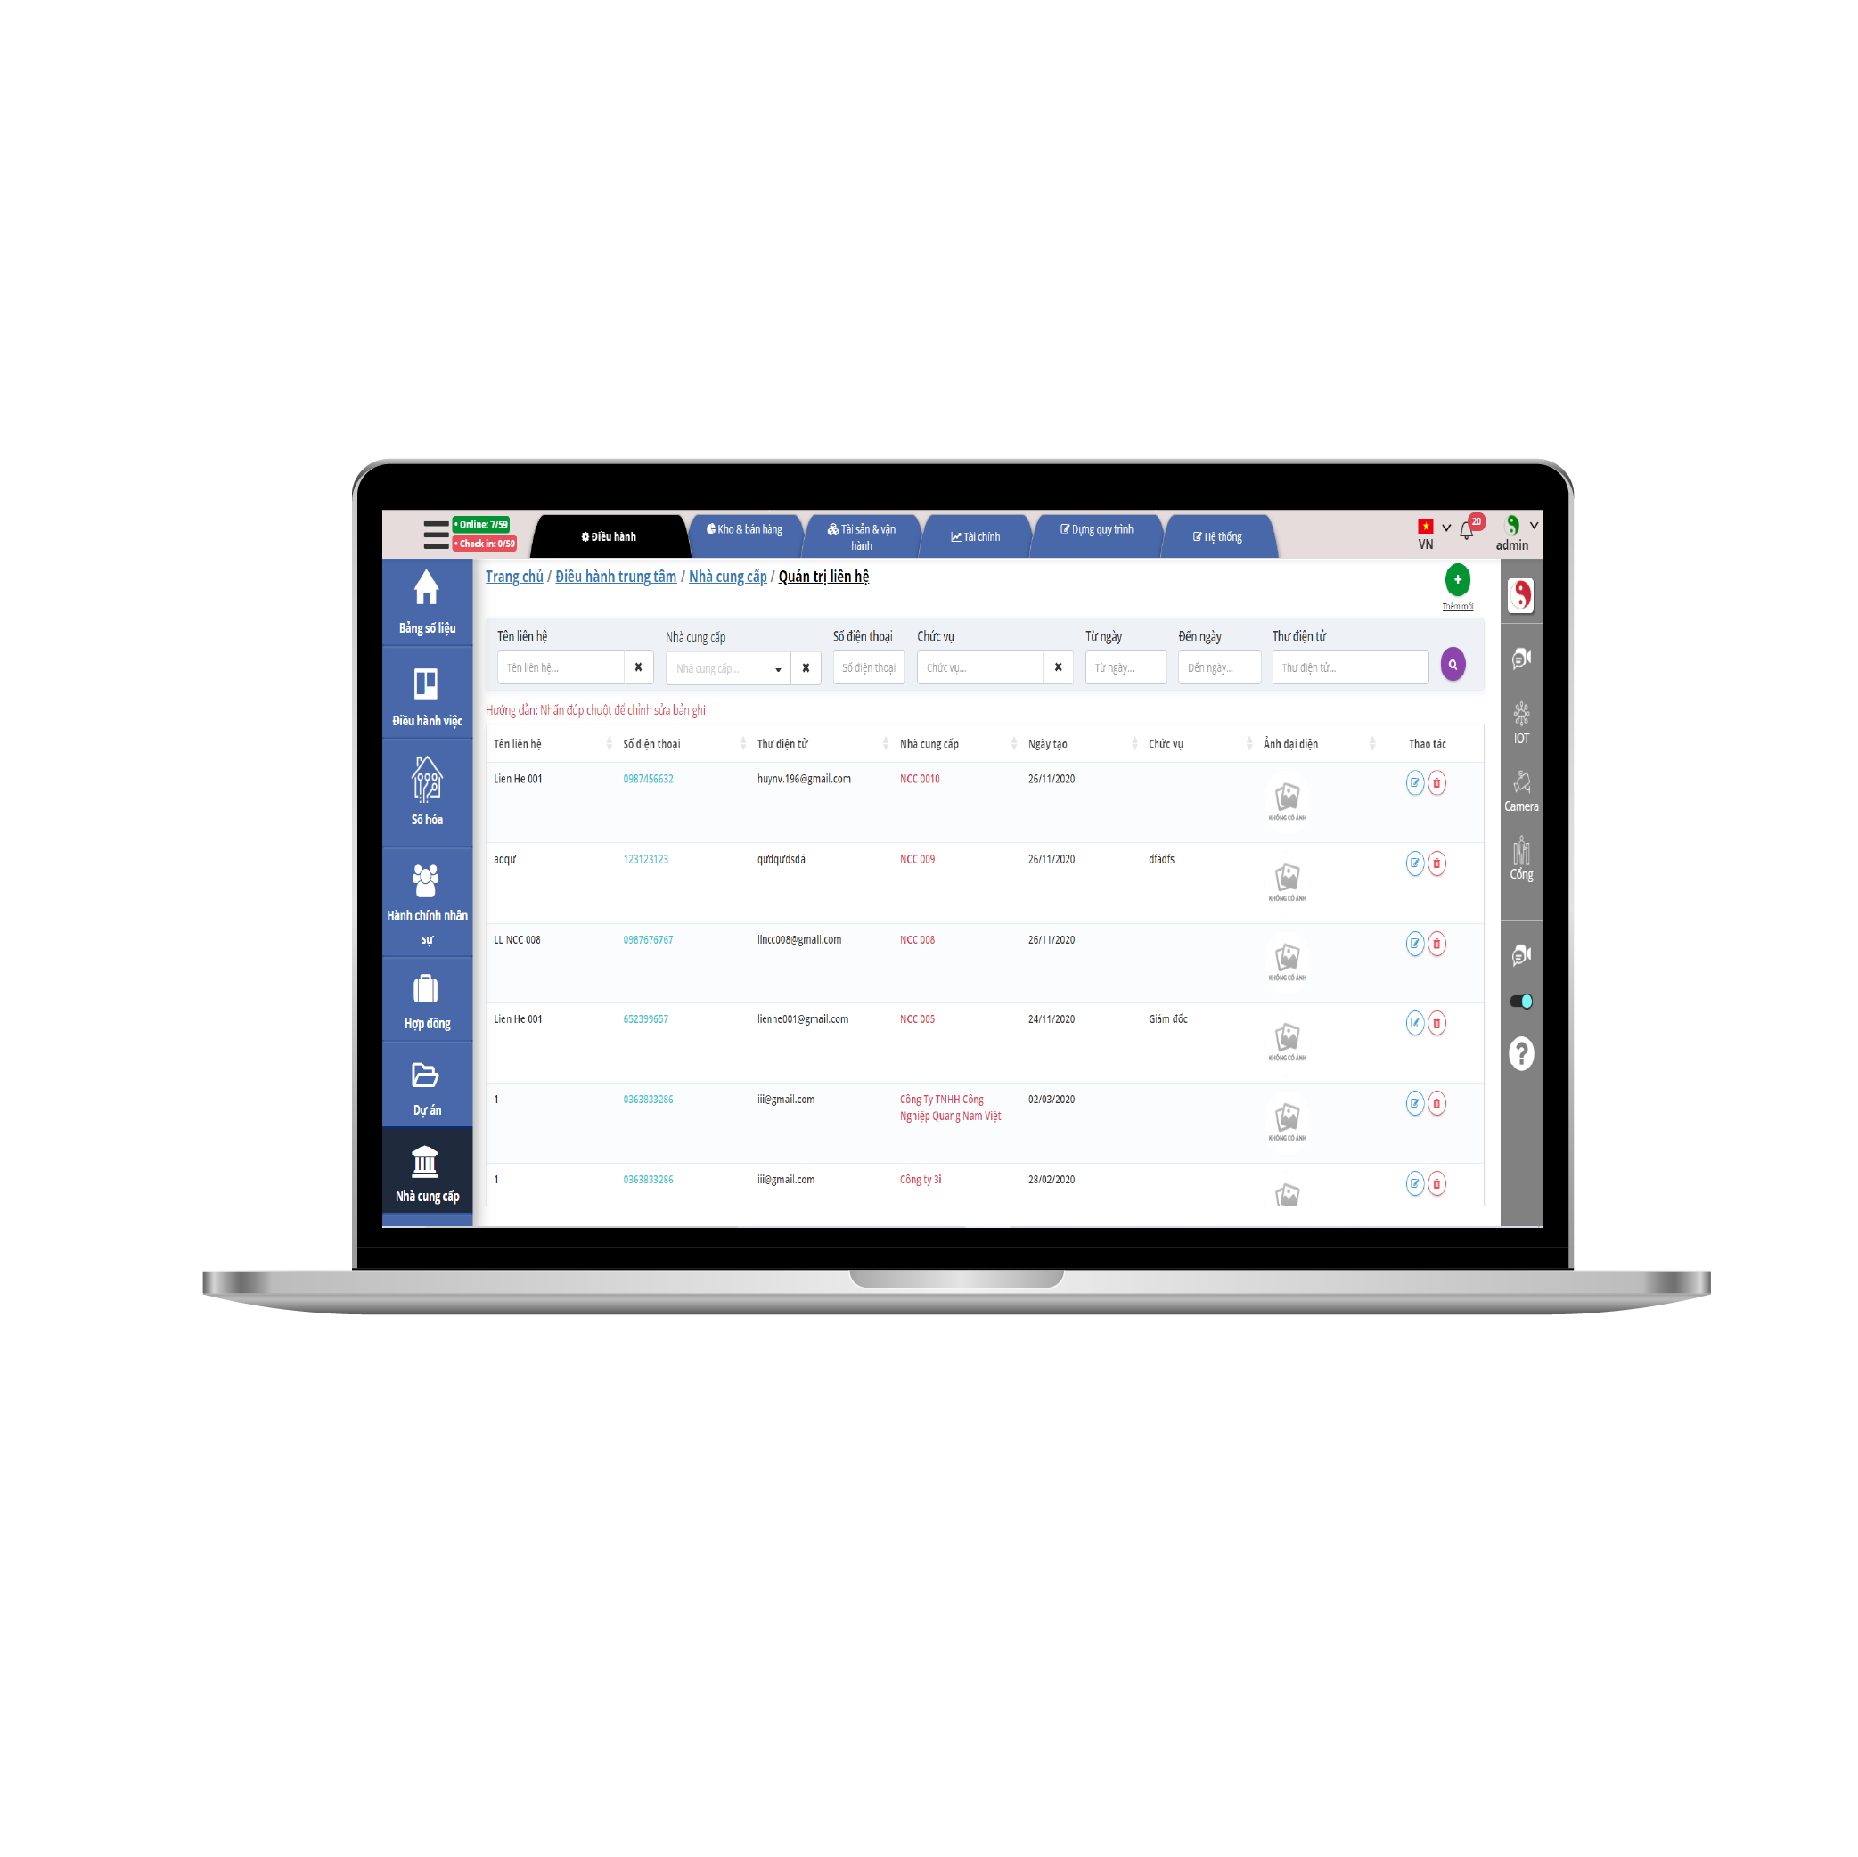
QUẢN TRỊ LIÊN HỆ
1. Lưu trữ và danh sách thông tin liên hệ của các nhà cung cấp
2. Dễ dàng tìm kiếm nhà cung cấp mong muốn
3. Thêm mới thông tin liên hệ nhà cung cấp nhà cung cấp
4. Chỉnh sửa thông tin nhà cung cấp đã có

Slide 7
QUẢN TRỊ LIÊN HỆ NHÀ CUNG CẤP
TÌM KIẾM
Tìm kiếm thông tin liên hệ
nhà cung cấp nhanh chóng theo:
1. Tên liên hệ nhà cung cấp
2. Tên nhà cung cấp
3. Số điện thoại liên hệ
4. Chức vụ người liên hệ
5. Thời điểm thêm liên hệ từ ngày…
6. Thời điểm thêm liên hệ đến ngày…
7. Thư điện tử

Slide 8
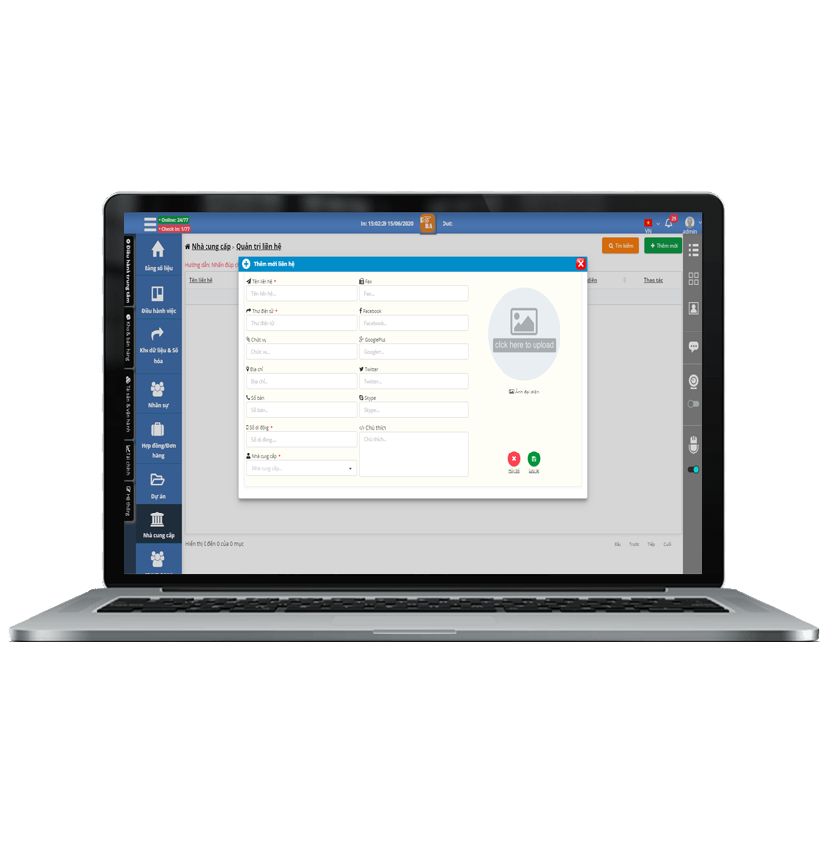
Thông tin liên hệ của Nhà cung cấp
QUẢN TRỊ LIÊN HỆ NHÀ CUNG CẤP
THÊM MỚI
Nút thêm mới
1. Tên liên hệ
8. Số fax
2. Chức vụ người liên hệ
9. Tài khoản Facebook
3. Địa chỉ
10. Tài khoản GooglePlus
4. Số điện thoại bàn
11. Tài khoản Twitter
5. Số điện thoại di động
12. Tài khoản Skype
6. Nhà cung cấp tương ứng
13. Ảnh đại điện
7. Thư điện tử

Slide 9
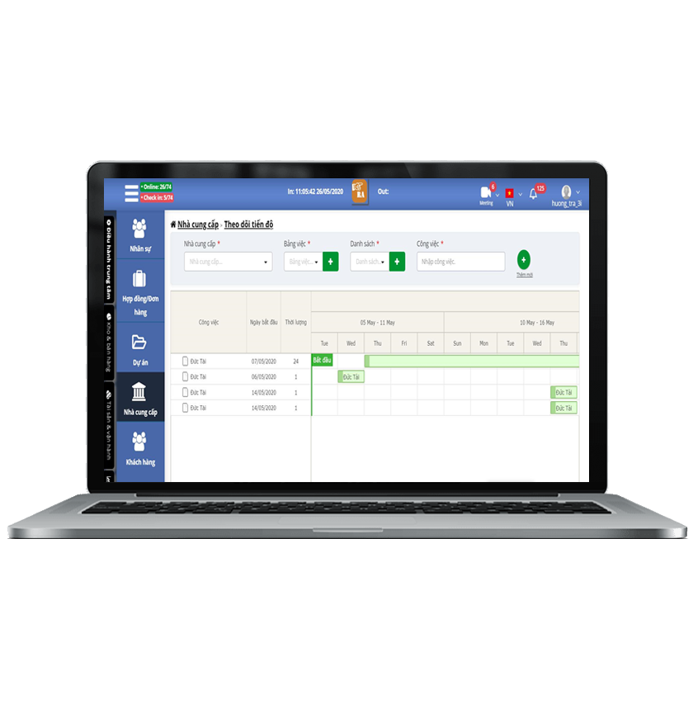





THEO DÕI TIẾN ĐỘ
THEO DÕI TIẾN ĐỘ
1. Theo dõi tiến độ của các công việc liên quan đến Hợp đồng/Đơn hàng
2. Trực tiếp tạo thẻ việc mới liên quan đến Hợp đồng/Đơn hàng
3. Linh hoạt điều chỉnh thời hạn công việc trên thanh tiến độ
4. Cập nhật tiến độ công việc theo % trực tiếp trên thanh tiến độ

Slide 10
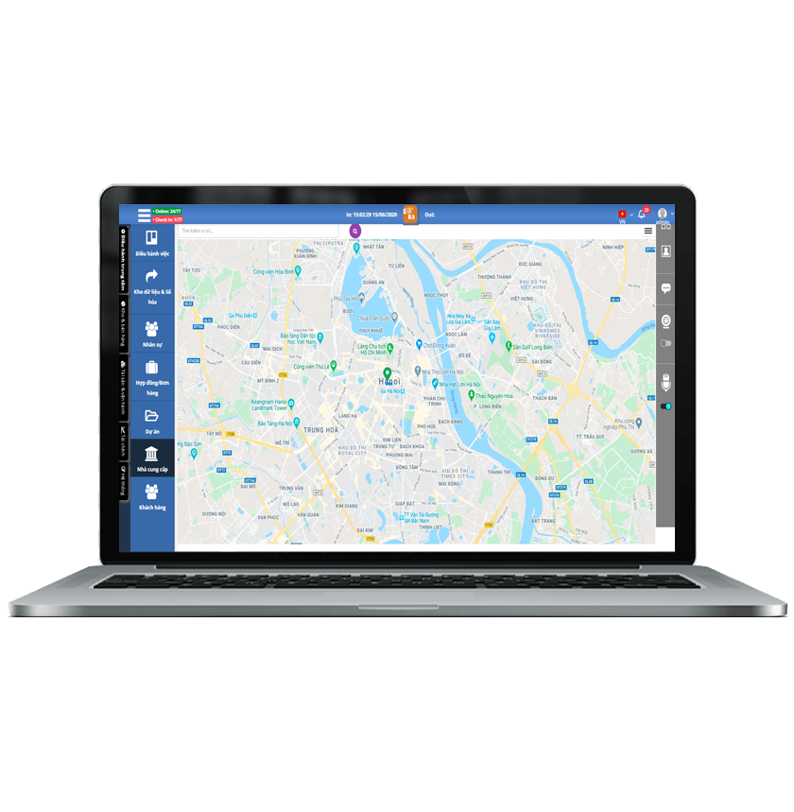


BẢN ĐỒ
1. Hiển thị vị trí tất cả nhà cung cấp trên bản đồ trực tuyến
2. Vị trí nhà cung cấp tự động đồng bộ với Quản trị nhà cung cấp

